Slide 1

Název školy: Základní škola Městec Králové
Autor: Mgr. Petr Novák
Název: VY_32_INOVACE_20_Inf5
Číslo projektu: CZ.1.07/1.4.00/21.2313
Téma: Google Chrome – synchronizace, cloud
Anotace: Prezentace na téma synchronizace Google Chrome a využití cloudu.
Datum: 23. 1. 2013
Keywords: Google Chrome, cloud, synchronizace

Slide 2
Google Chrome – synchronizace, cloud

Slide 3

Synchronizace, cloud
Google Chrome přinesl ideální možnost přenášení nastavení prohlížeče – synchronizaci
Stačí nám účet na mailovém serveru gmail.com
Spolu s možností synchronizace získáme cloudový prostor zdarma o kapacitě 5 GB.

Slide 4
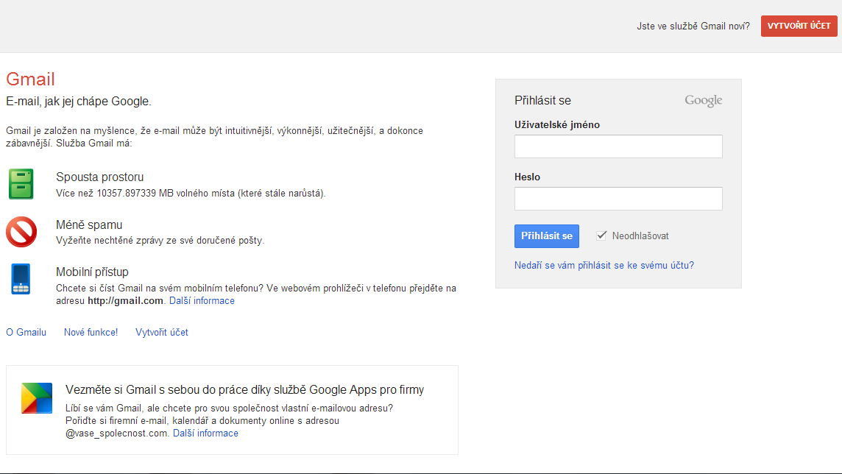
Účet na www.gmail.com

Slide 5
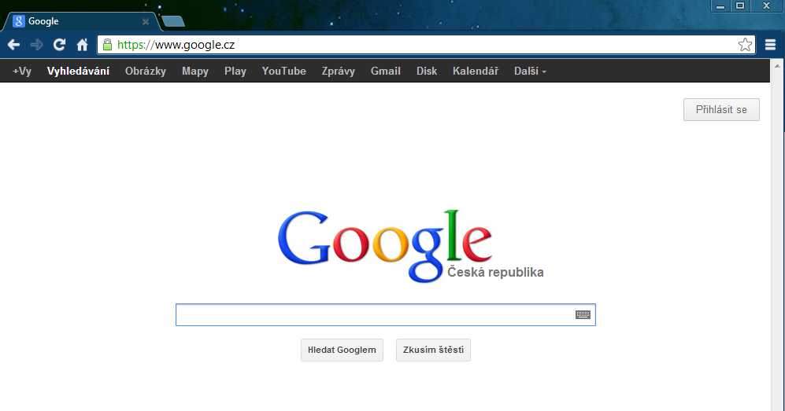
Přihlášení přes google.com

Slide 6
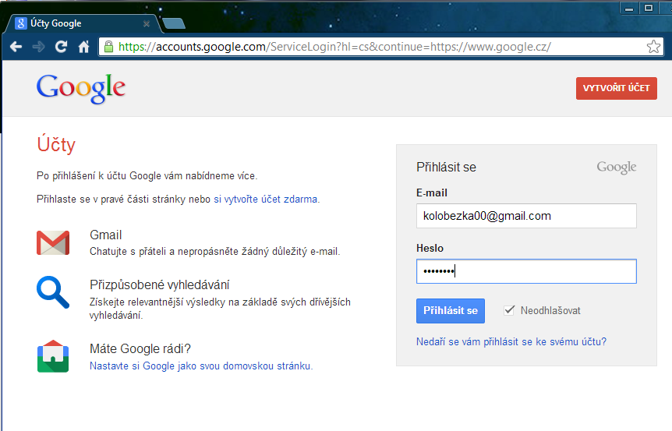
Přihlášení přes google.com

Slide 7
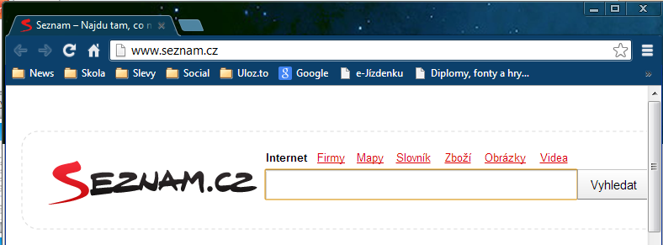
Synchronizace
Přihlášením se automaticky synchronizuje nastavení vzhledu prohlížeče, včetně oblíbených položek a historie.

Slide 8
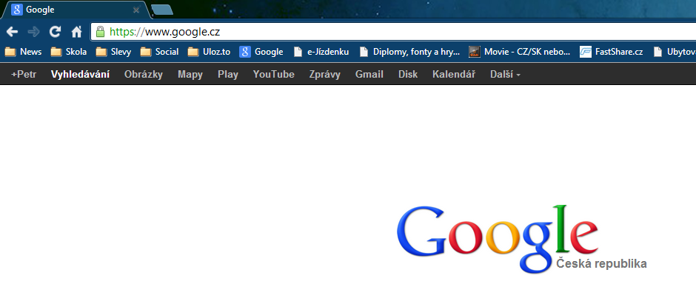
Cloud
Po vstupu na web www.gmail.com máte k dispozici všechny služby včetně cloudu Google Disk.

Slide 9
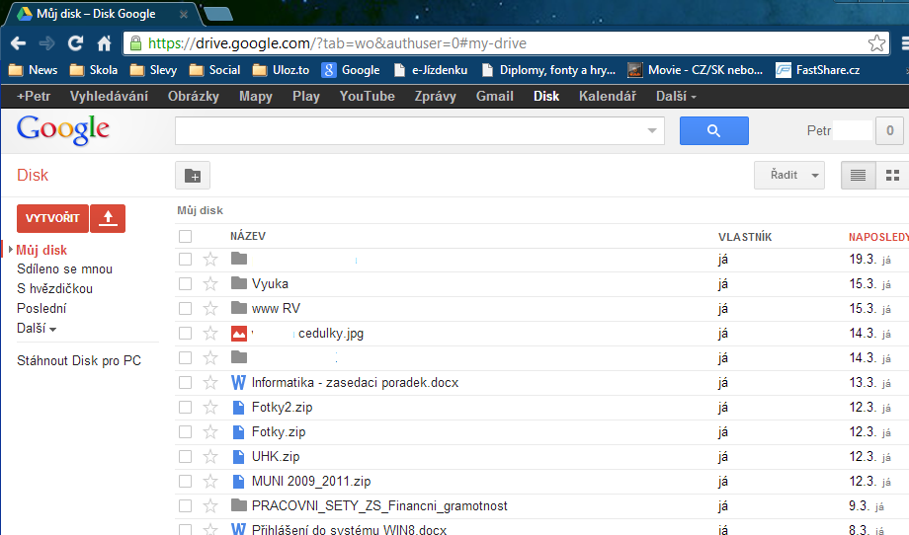
Důležitá je instalace Disku pro PC – tento program zajistí online synchronizace cloudu s naším PC.

Slide 10

Procvič si:
Založ si účet na www.gmail.com. pomoc
Přihlas se přes www.google.com. pomoc
Podívej se na svůj cloud. pomoc
Stáhni si nainstaluj Disk pro PC. pomoc

Slide 11
Použité zdroje:
[cit. 2013-01-23] dostupné na: http://upload.wikimedia.org/wikipedia/commons/8/83/Google_wordmark.gif
[cit. 2013-01-23] dostupné na: http://fc04.deviantart.net/fs71/f/2011/250/3/a/new_chrome_logo_by_liuyanghejerry-d494mvn.png
Print Screen Google Chrome: www.google.com
Klipart Microsoft Office

